Slide 1
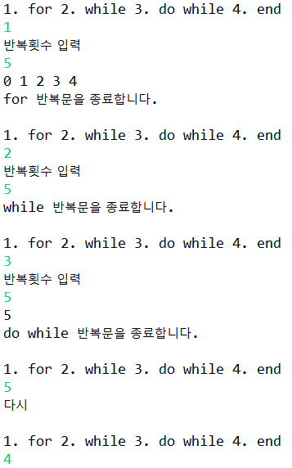
*프로그램 조건 *
While문을 이용해서 무한반복하며 4를 입력받으면 종료
2. 각 반복문에 대한 반복 횟수 입력하고 출력하기
3. While문과 do while문은 반복 횟수를 5로 고정
(단. Do while은 5를 출력해야함.)
4. 다른 번호 입력시 다시 입력받음.
필요하다 생각하는 변수 정~말 필요한지 생각해보고 만들기.

Slide 2
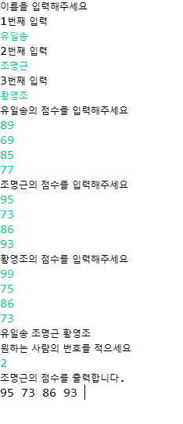
*프로그램 조건 *
1.
선언
String[] name = new String[3];
int[][] score = new int[3][4];
이름을 세번 입력, 입력한 이름의 점수를 다섯번 입력
(출력문에서도 이름 바뀌어야함)
3. For문과 length를 사용하여 입력받고 모든 출력은 for each

